Slide 1


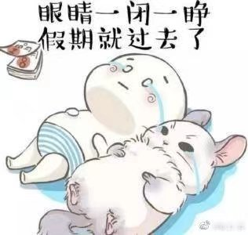
暑假的那些事儿

Slide 2
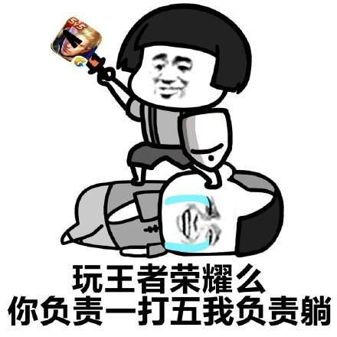


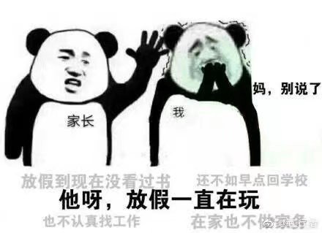
Notes:
无论如何，开学了

Slide 3
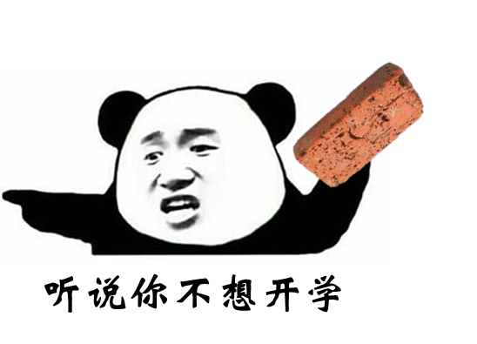
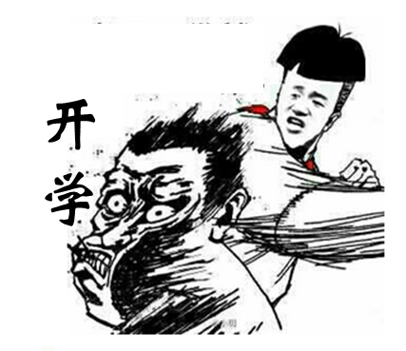

听说你不想好好学
Notes:
无论如何，开学了

Slide 4

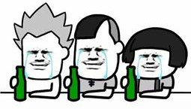
既来之则安之
老师
Notes:
不要害怕，历史是很有意思的；历史老师还是很温柔的。都是优中择优的秀儿，既然来了学习还是要静下心来学习。

Slide 5
开学第一课
走进高中历史
Notes:
亮亮图文旗舰店https://liangliangtuwen.tmall.com

Slide 6


我们也曾见证历史
苏炳添打破亚洲百米纪录
大熊猫、藏羚羊降级为近危、易危动物
中国召回驻立陶宛大使
水稻之父袁隆平逝世
神州十二号航天员聂海胜进入空间站
小S失言被封杀
张哲瀚被爆参拜靖国神社被封杀
吴亦凡涉嫌强奸罪被捕
演员于月仙因车祸逝世
塔利班宣布建立阿富汗伊斯兰酋长国
河南洪涝
新冠肺炎变异为德尔塔

Slide 7
01
历史是什么

Slide 8
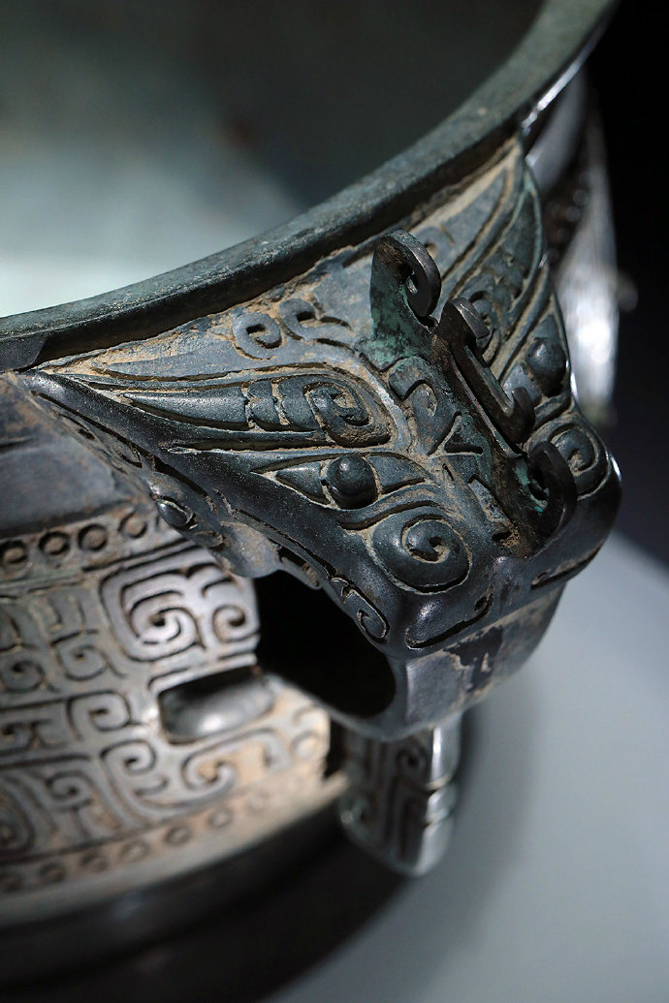
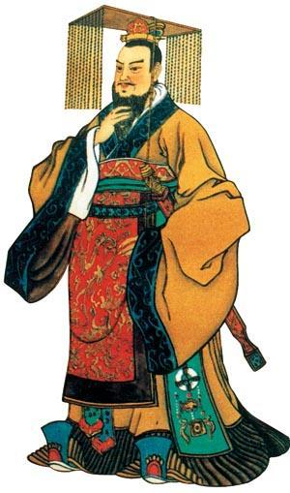
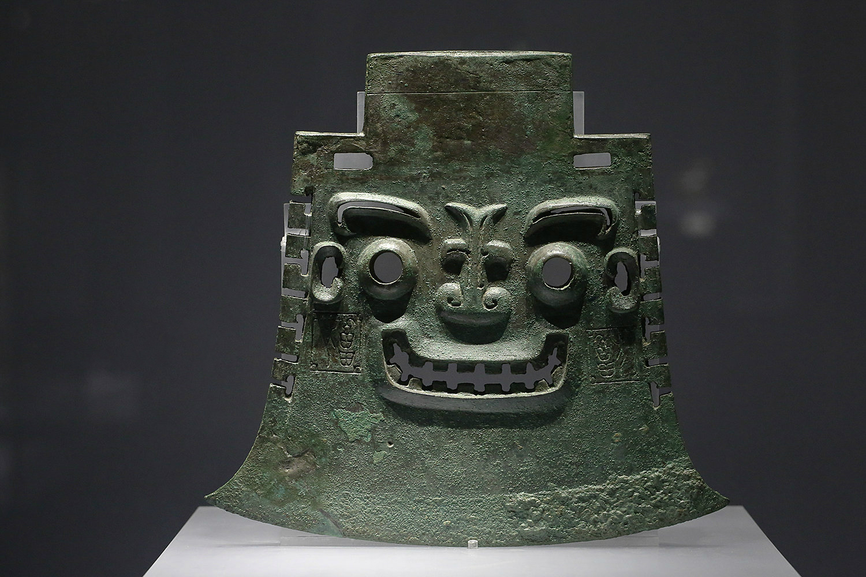
一、历史是什么
1、历史的含义
过去的事实：人类社会过去发生的一切事件与历程。
历史的事实：有选择地被记录下来的重大历史事件。
历史的认识：史学家对史料、历史遗存进行分析、加工而形成的解释。
历史是客观的，历史学是主观的

Slide 9
一、历史是什么
2、历史的基本：史料
（1）按史料的类型
①实物史料
遗迹、遗址、遗物等：古代建筑、家具、衣物、钱币、老照片……
②文献史料
公私文书、档案、文集日记、报刊杂志、书信……
③口述史料
神话、传说、故事、回忆录、对话录、访谈录……
（2）按实用价值
①一手史料（原始文献）：接近或直接在历史发生当时所产生,能反映历史真实的材料。
②二手史料：后人运用第一手史料所作的研究及诠释,一般带有作者的主观意见

Slide 10

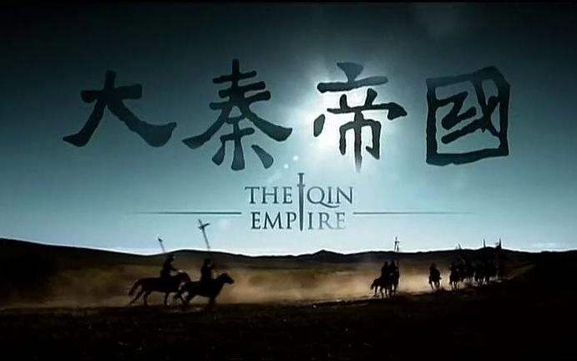

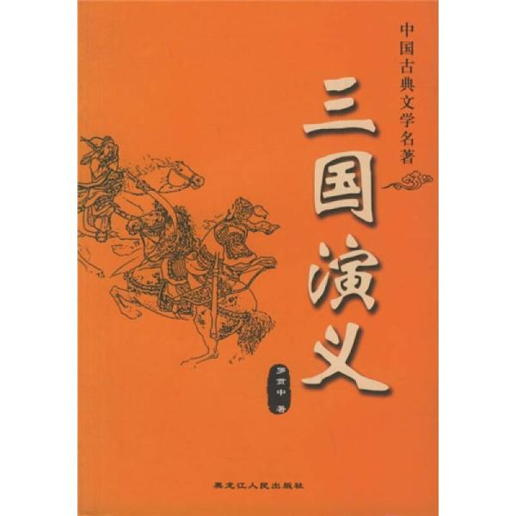
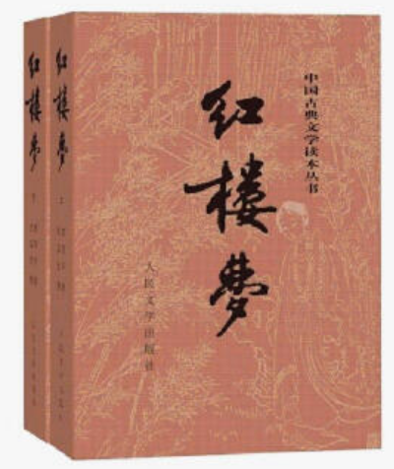
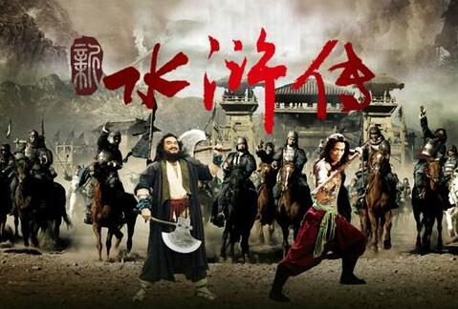

历史题材的影视作品和文学作品对传播历史知识有重要作用，但可能存在错误，所以不能当作历史本身。

Slide 11
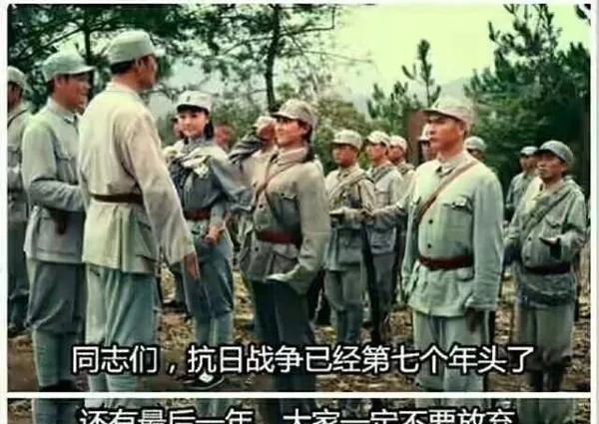
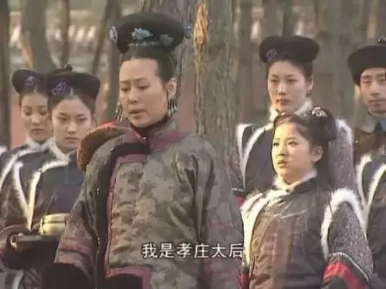
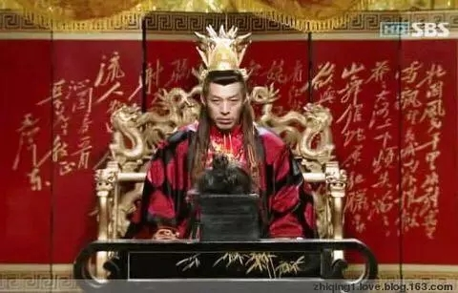
初级难度
抗战过程中就知道了抗战总共八年
孝庄为谥号，驾崩后皇帝、大臣议封
以毛泽东诗词制作古代屏风

Slide 12
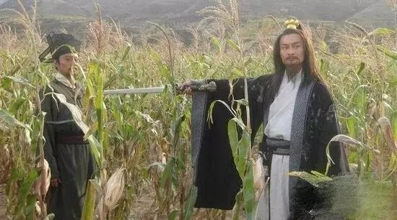
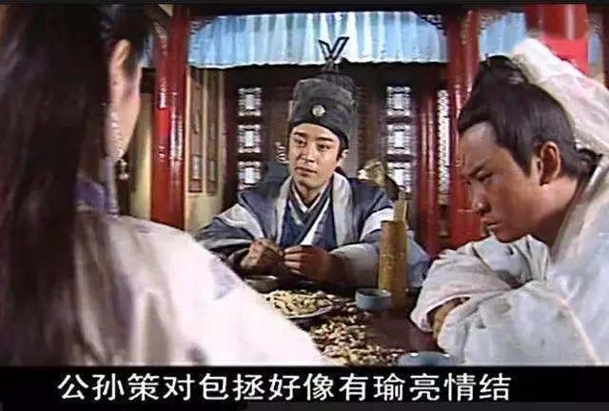
高级难度
明朝嘉靖年间玉米、花生由美洲传入中国

Slide 13
02
为什么学历史

Slide 14
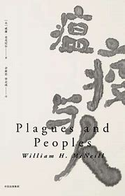
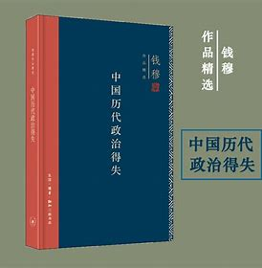
二、为什么学历史
1、以史为鉴
历史是一面镜子，从历史中，我们能够更好看清世界、参透生活、认识自己；历史也是一位智者，同历史对话，我们能够更好认识过去、把握当下、面向未来。
——2016.11.30，习总书记在中国文联十大、中国作协九大开幕式上的讲话

Slide 15
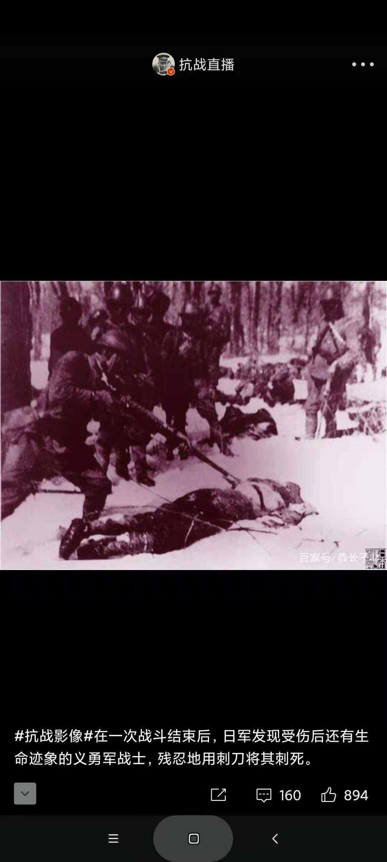
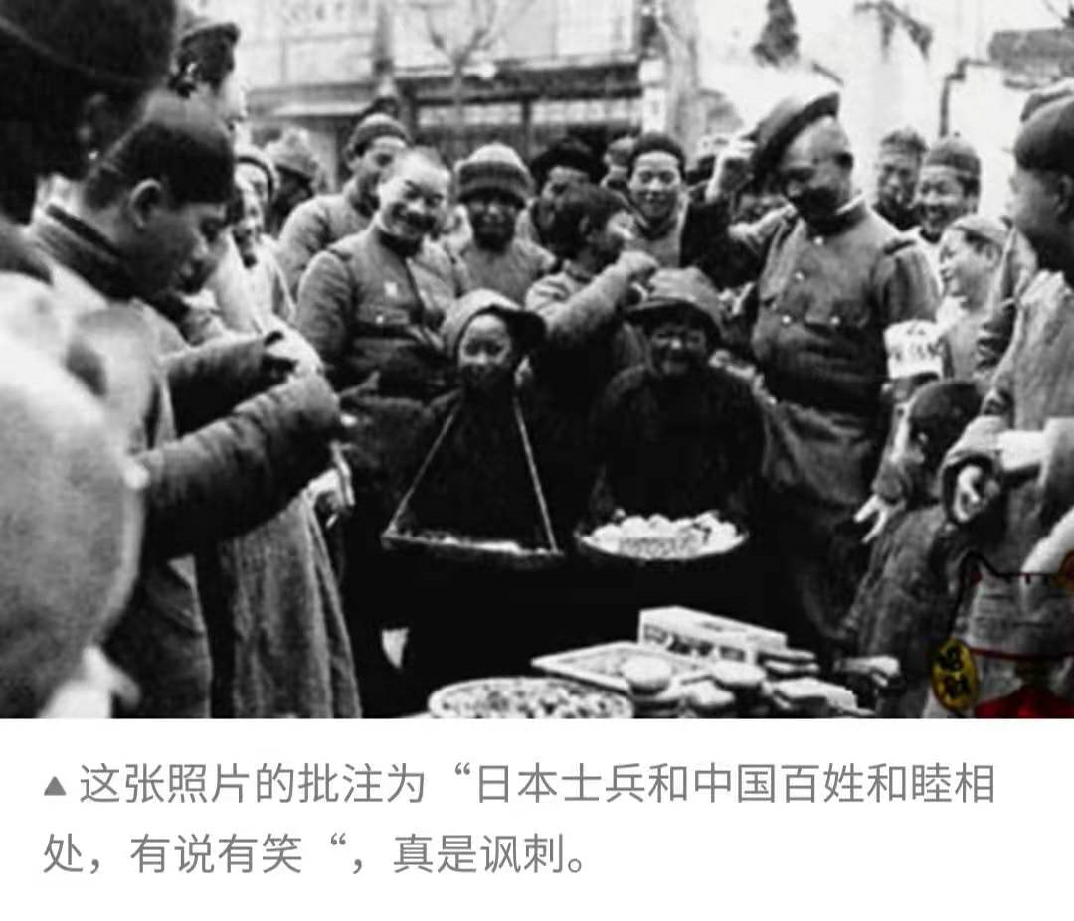
二、为什么学历史
2、以史正风
要消灭一个民族，首先要瓦解她的文化。——希特勒
欲知大道，必先为史；欲灭其国，先毁其史。——龚自珍

Slide 16
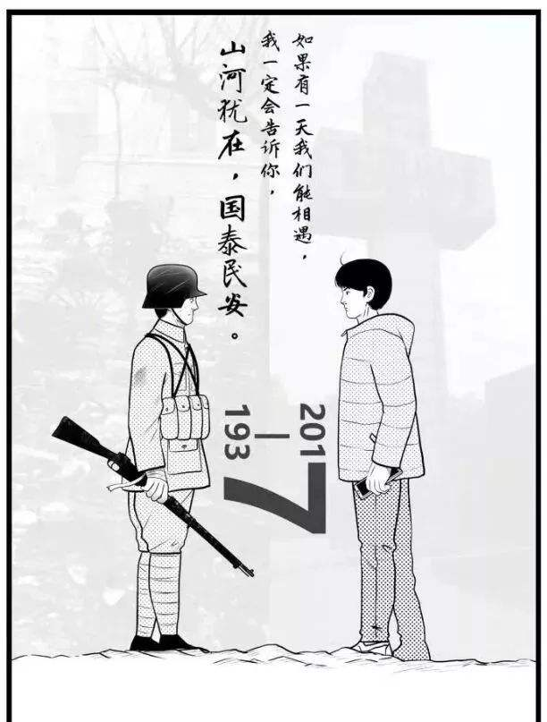

不忘屈辱
树立坚定的制度自信

Slide 17
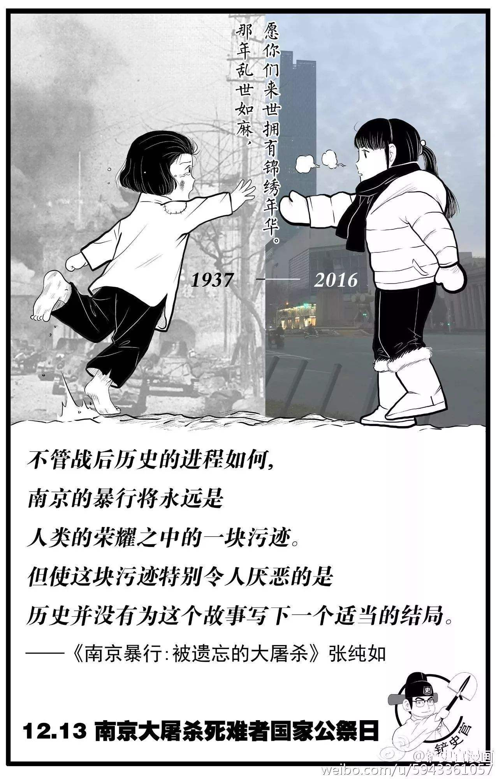
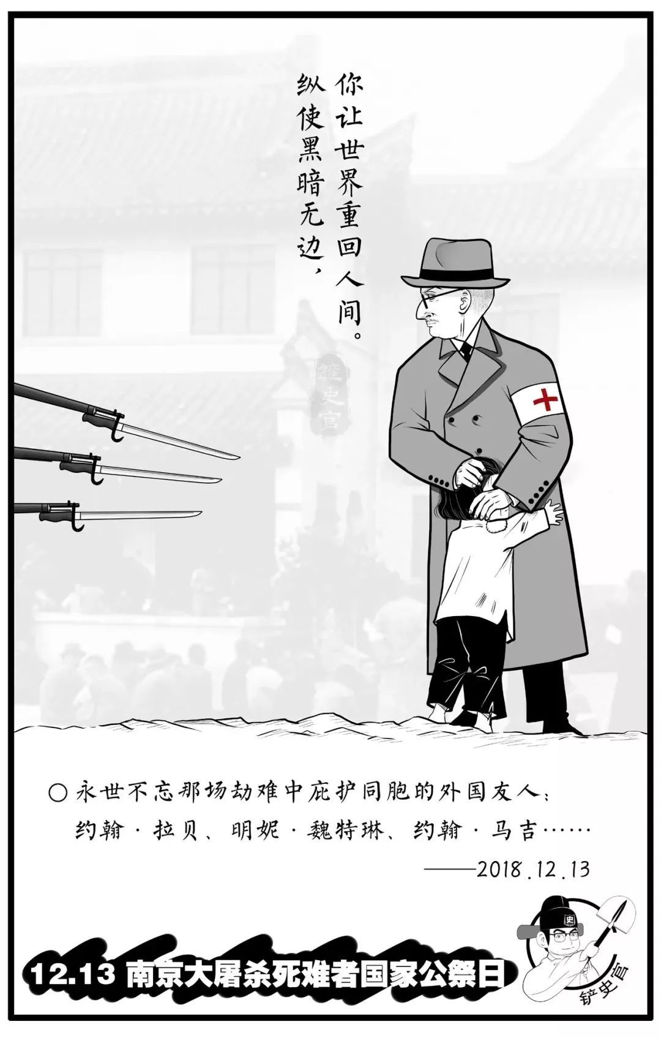
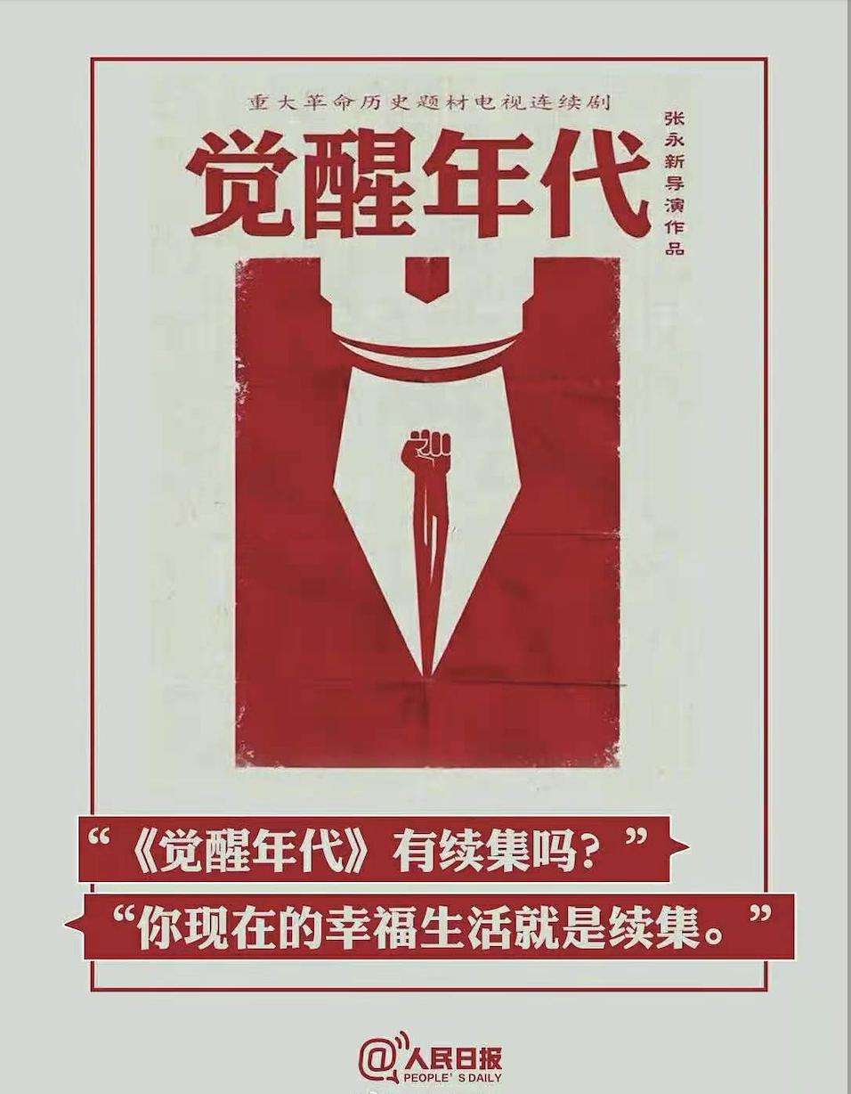

Slide 18
03
怎么学历史

Slide 19
三、怎么学历史
1、初中历史VS高中历史
 | 初中历史 | 高中历史
能力要求 | “识记”“理解” （记忆式历史） | “认识”“探讨” （分析式历史）
学科地位 | 折合70分 | “3+1+2”中的“1”
学习内容 | 通史 | 通史+专题史

Slide 20
三、怎么学历史
1、初中历史VS高中历史
初中
（2019，云南初一期末）“周幽王烽火戏诸侯”、“孔子周游列国”，与“诸侯”“列国”的产生相关的制度是（ ）
A．禅让制 B．世袭制 C．分封制 D．宗法制
高中
（2020，全国卷Ⅰ）据《史记》记载，春秋时期，楚国国君熊通要求提升爵位等级，遭到周桓王拒绝。熊通怒称现在周边地区都归附了楚国，“而王不加位，我自尊耳”，“乃自立，为（楚）武王”。这表明当时周朝（ ）
A．礼乐制度不复存在 B．王位世袭制度消亡
C．宗法制度开始解体 D．分封制度受到挑战

Slide 21
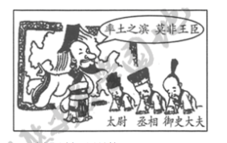
三、怎么学历史
1、初中历史VS高中历史
初中
观察漫画，它反映的历史信息是什么（ ）。
A首创县制，派员管理 B学术繁荣，百家争鸣
C实现统一，创新制度 D名为推恩，实夺其权
高中
秦朝的“三公九卿”中，奉常掌宗庙祭祀，郎中令掌宫廷警卫，少府管皇帝的生活供应，宗正管皇帝家族和亲戚等。这突出反映了秦朝官制设置（ ）。
A职分细化，各负其责 B 选贤举能，唯才是举
C化国为家，君权至上 D 官员众多，政务繁杂

Slide 22

三、怎么学历史
1、初中历史VS高中历史
初中
高中
Notes:
高中历史的学习，对你们来说是一个挑战，对我来说，也是一个挑战，面对困难，请大家像我一样，坚强一点。
讲授初中与高中在知识容量、难度、学习时间、培养标准等方面的不同，高中有一个质的攀升，让学生转变观念，难度提升要做好心理准备。当然，不要害怕，老师会带着你们慢慢提升的。

Slide 23
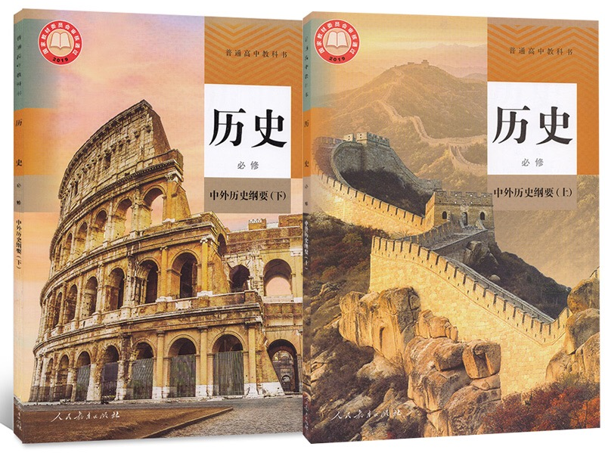
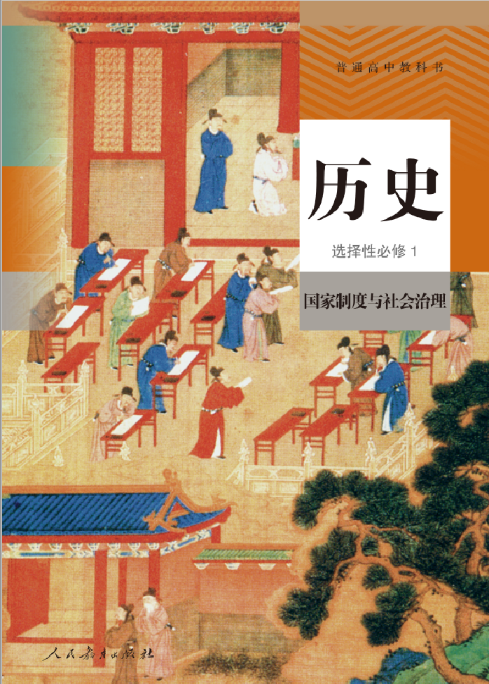

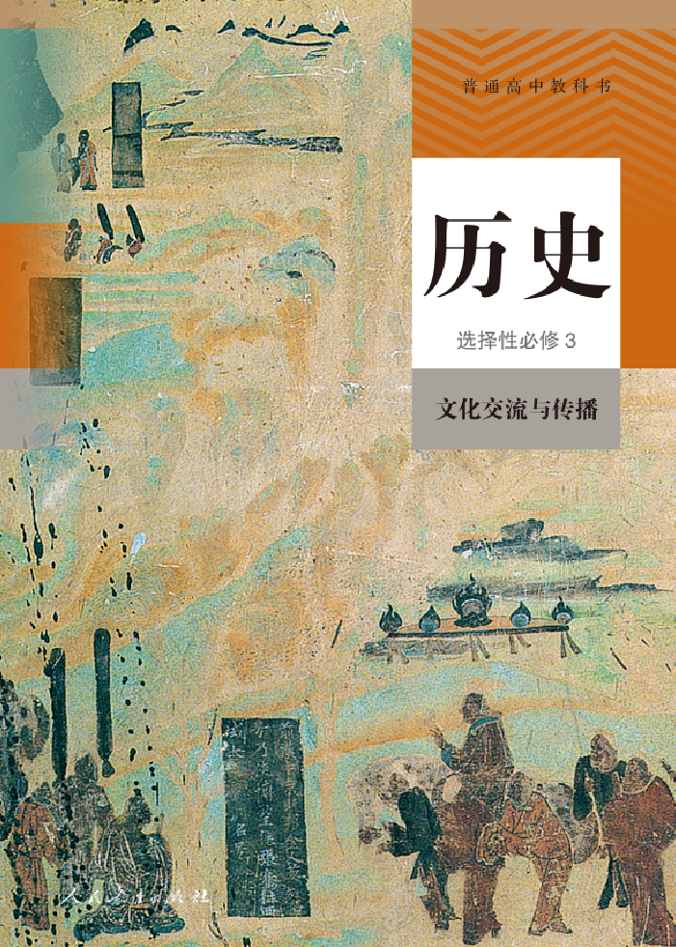
三、怎么学历史
2、高中历史
专题史（选择历史科目的同学）
《国家制度与社会治理》
《经济与社会生活》
《文化交流与传播》
拓展课程，多角度认识历史的发展与变迁。
通史：（合格性考试）
《中外历史纲要》（上、下）基础课程，对中外历史的整体认识。

Slide 24
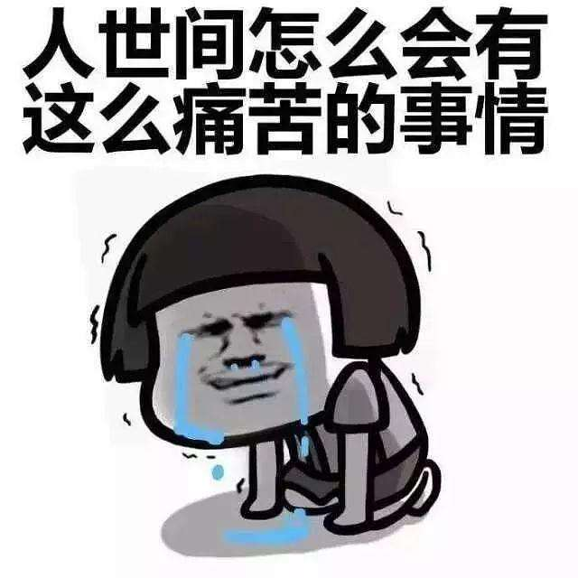
三、怎么学历史
3、高中历史学习
（1）记忆。
记忆是一切学习的基础。记忆是学习知识的基础。
基本知识、核心概念、发展线索、阶段特征
（2）练习。
选择题和非选择题两大部分，每一部分又有不同的题型，在练习考试中积累一些基本解题思路和常见错误方式。
（3）课堂
做好课前预习：认真阅读课本、梳理知识线索、理解基本概念
保证课堂质量：紧跟教师思路、积极参与课堂活动、做好笔记记录
重视课后总结：补齐笔记、落实记忆、巩固练习

Slide 25

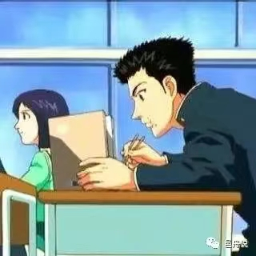
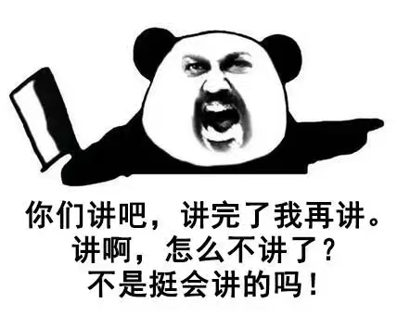
三、怎么学历史
4、课堂要求
（1）学习要求
①准备笔记本，认真记录课堂笔记；
②文件袋1个,整理资料；
③准备荧光笔一支，标记重点部分；
④随机抽查背诵和笔记情况。
（2）纪律要求
①上课不允许玩手机；
②上课不允许吃东西；
③课堂上不能伏台睡觉；
④除课堂讨论时间外不能交头接耳；
⑤不无故迟到缺席。
⑥不得进行与本节课无关的内容

Slide 26

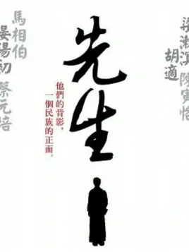
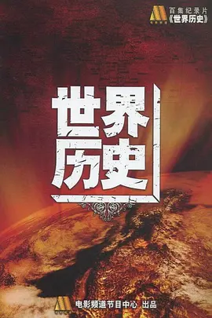
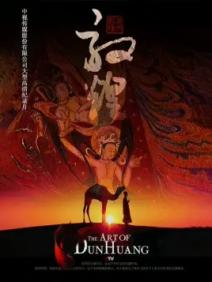

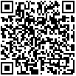
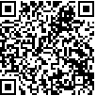
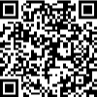
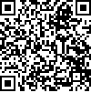

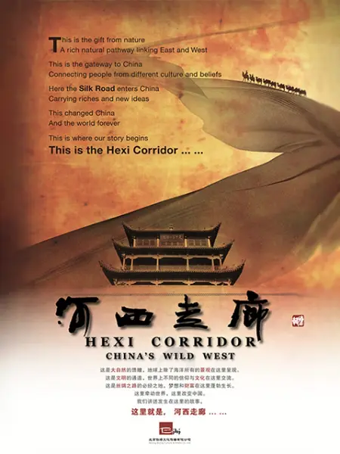
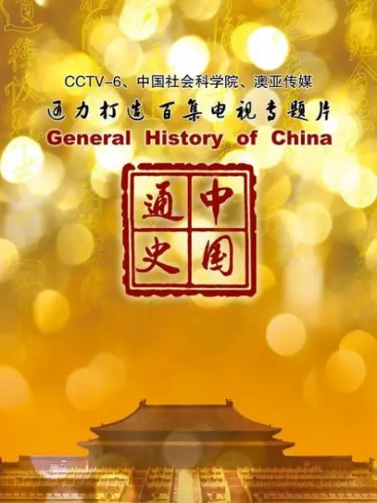
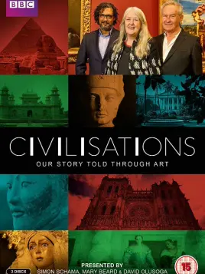


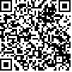

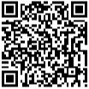
《如果国宝会说话》
《先生》
《世界历史》
《敦煌》
《河西走廊》
《中国通史》
《文明》
《故宫100》

Slide 27
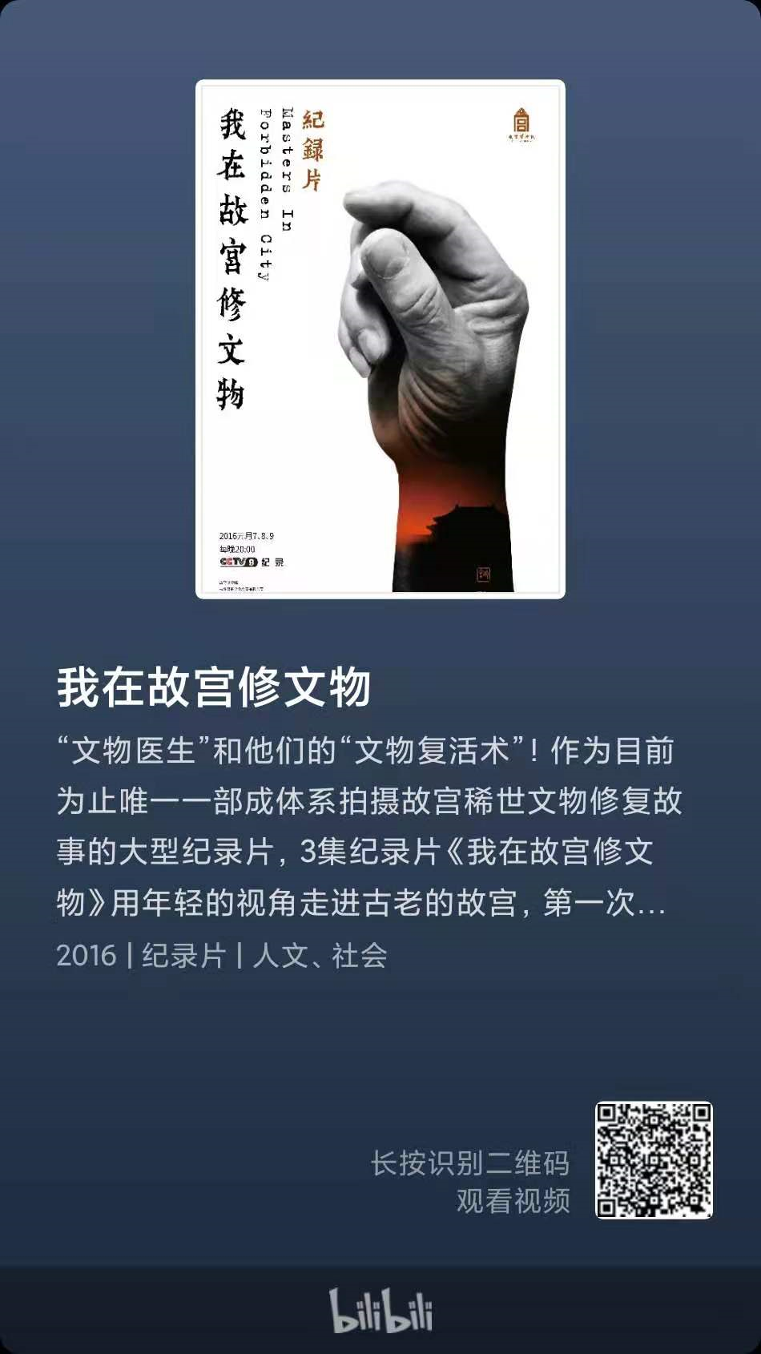

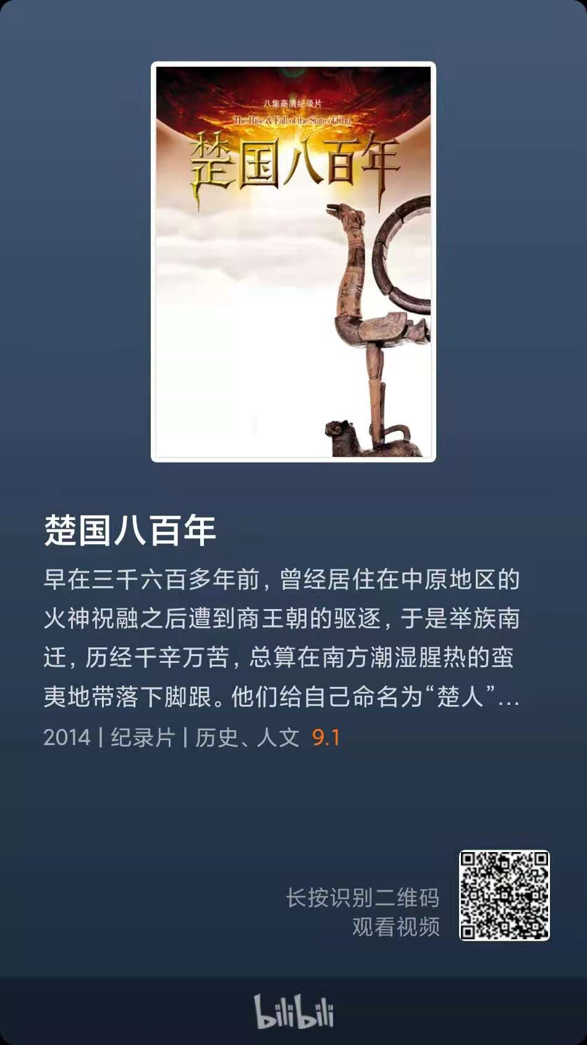
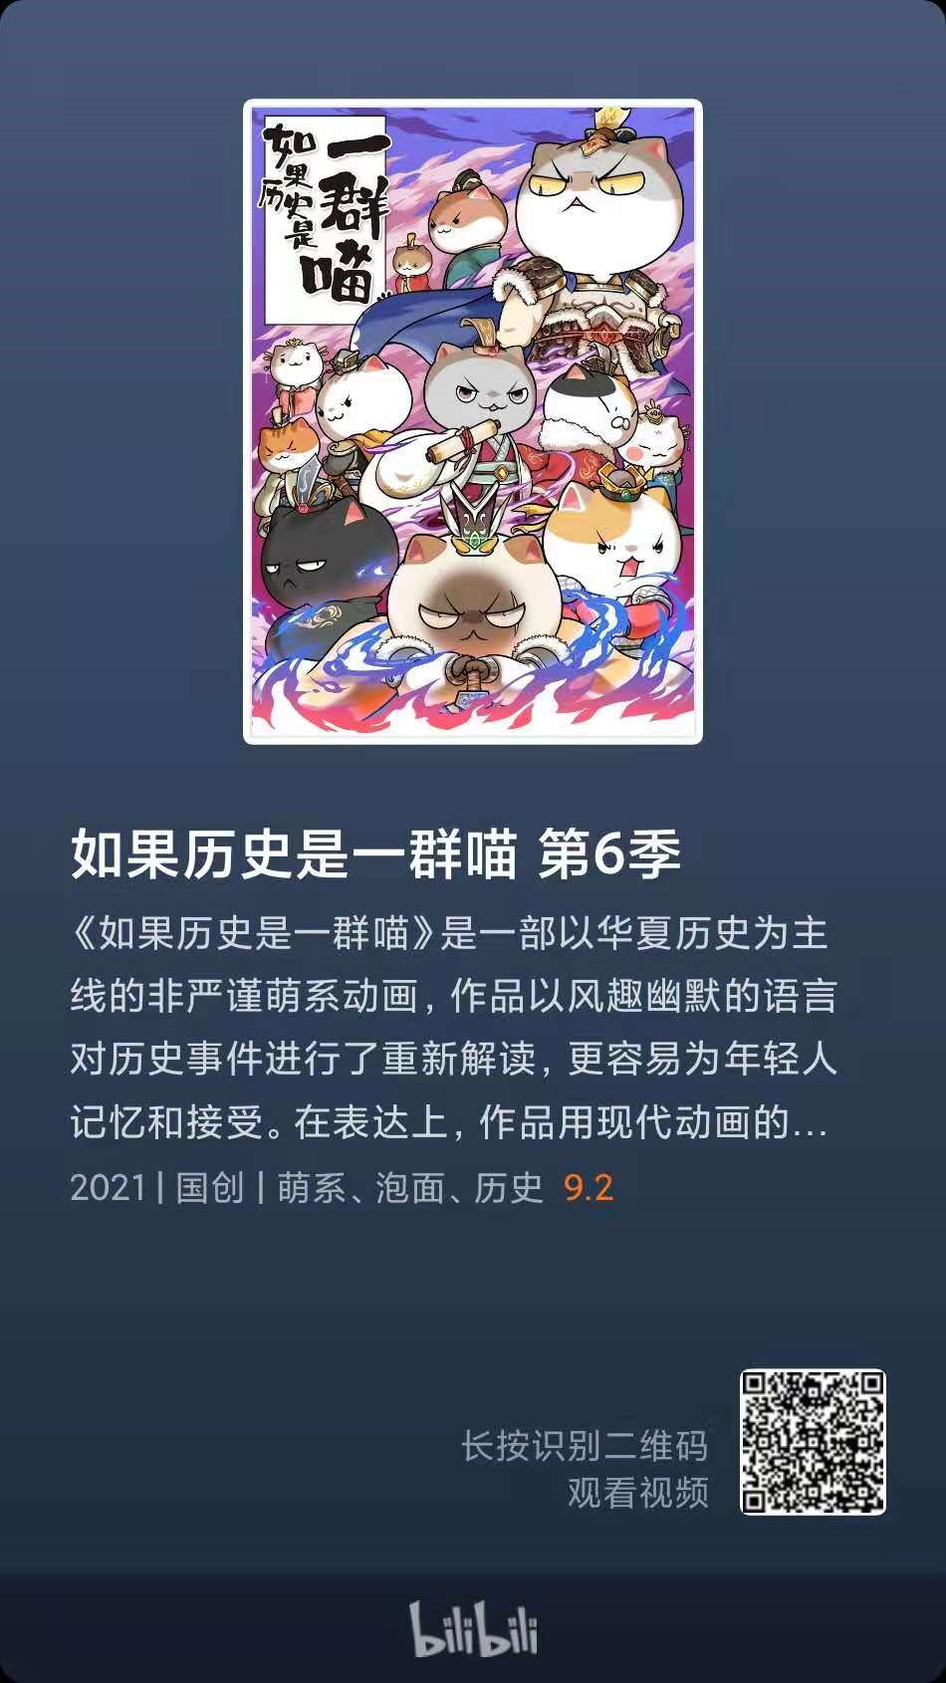
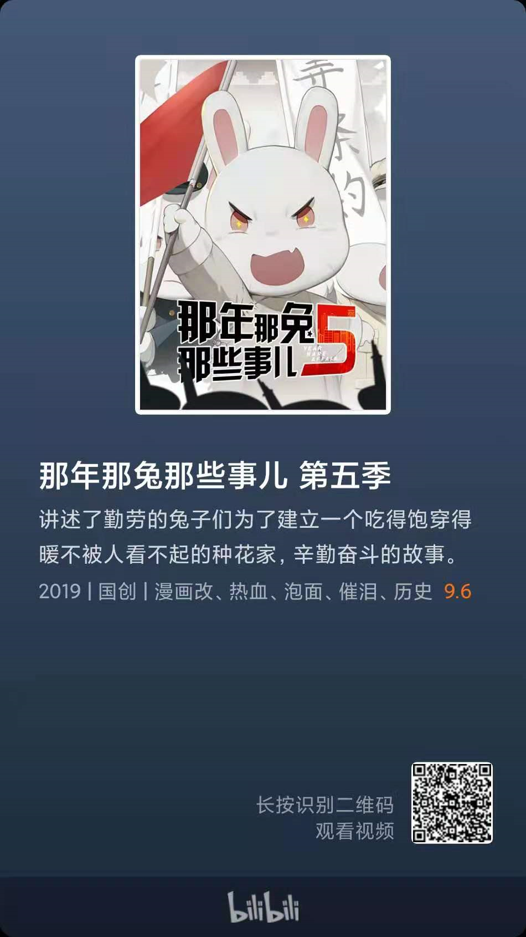

Slide 28
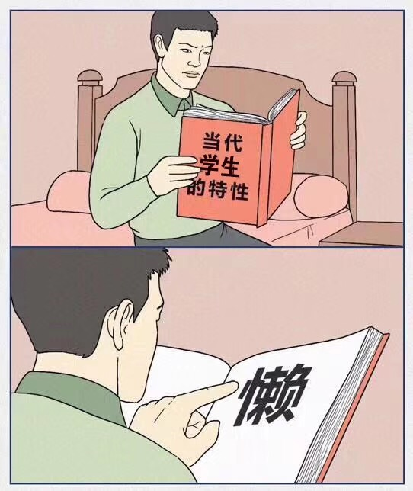


Slide 29
欢迎步入高中历史殿堂！

